Slide 1
第二章
极限与连续
极限
— 研究方法
分析基础
连续
— 研究桥梁

Slide 2
2.1 数列的极限
1. 数列极限的定义
2. 收敛数列的性质

Slide 3
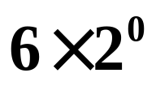

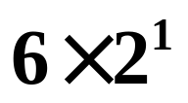
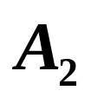


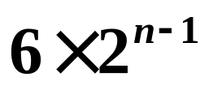

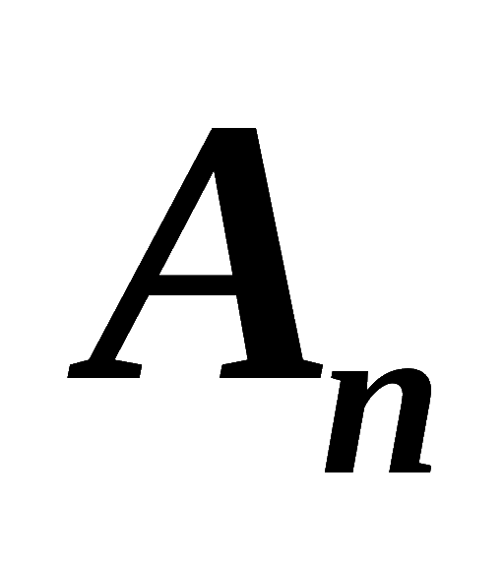
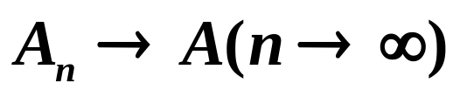
问题的引出
刘徽 （约 225-295）
（1）割圆术求圆面积A：
(刘徽割圆术)
正 形的面积
正 形的面积
正 形的面积
当 n 无限增大时,
无限逼近 A :

Slide 4
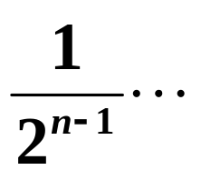


（2）截丈问题：
我国战国时期(公元前4世纪)名家公孙龙等人提出命题
“一尺之棰，日取其半，万世不竭”
剩余长度依次为
1，
1/2 ，
1/4 ，
1/ 8 ，
…,
1/16 ，
1/32 ，
不为零，

Slide 5
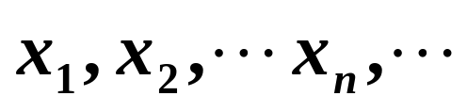
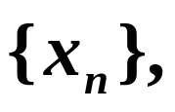
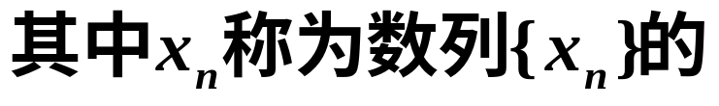
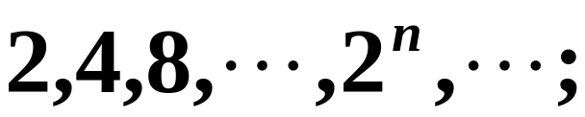
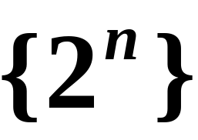
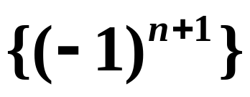
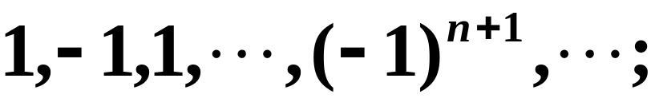
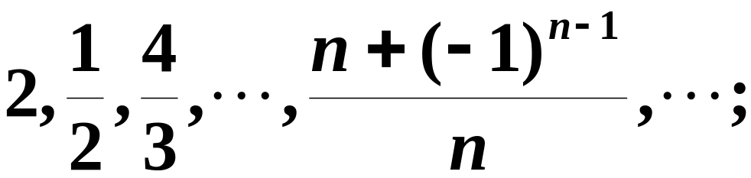
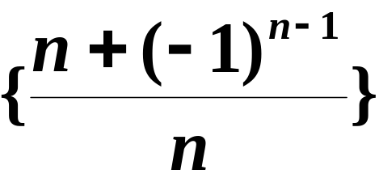
数列定义
按照自然数的顺序排列的一列数
称为数列，
简记为
通项，
或者一般项.
如

Slide 6
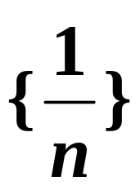








数列的几何表示法:
数列可看作数轴上一个点列
例

Slide 7
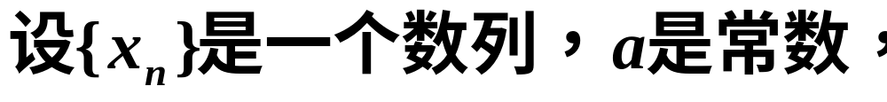
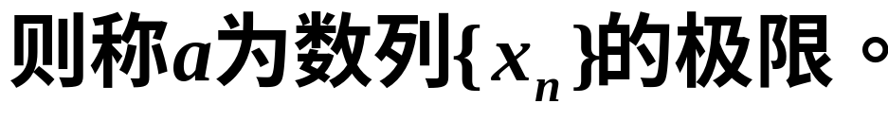
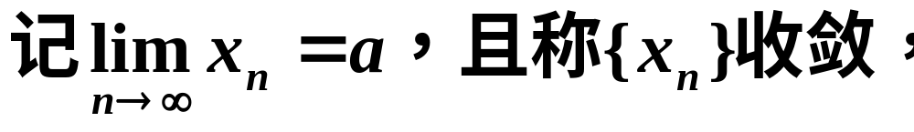
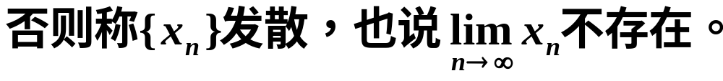
数列极限的直观描述

Slide 8
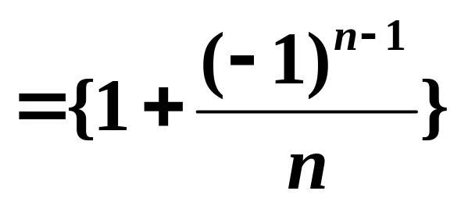
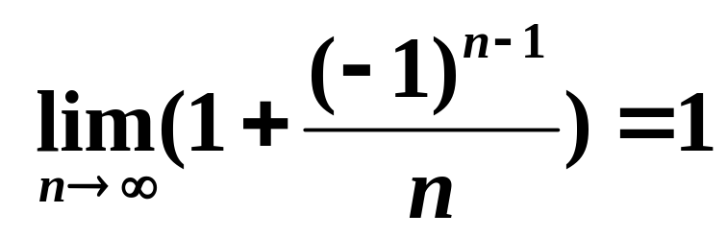
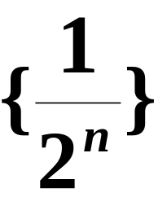
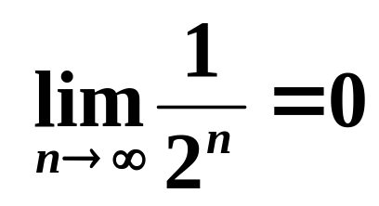
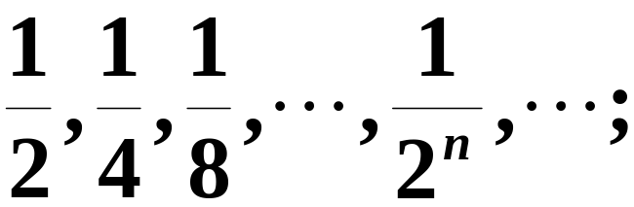

Slide 9
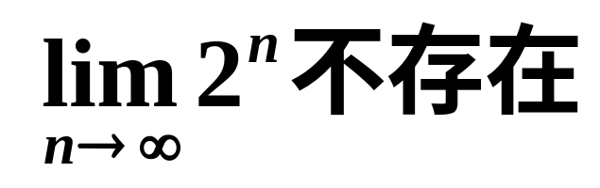
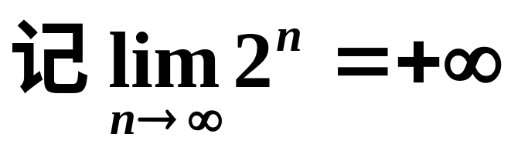
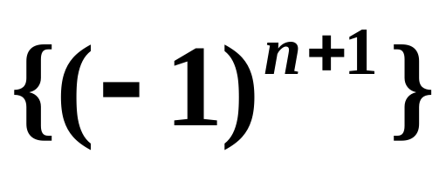
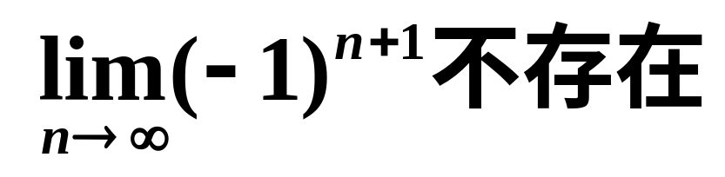

Slide 10
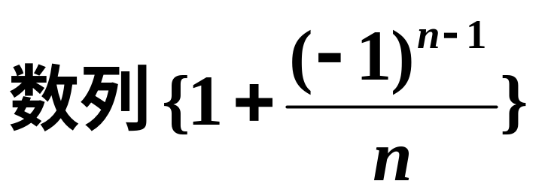
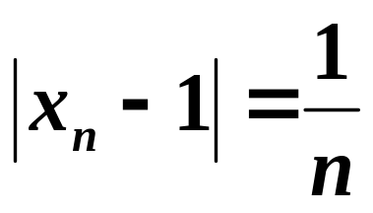
1. 数列极限的概念
问题
“无限接近”意味着什么?如何用数学语言刻划它.

Slide 11
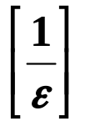

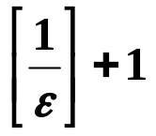
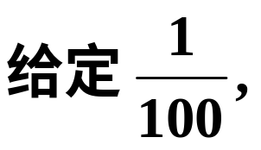
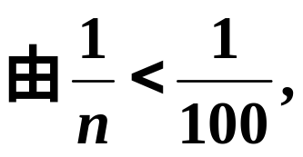
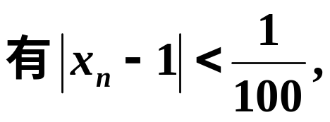
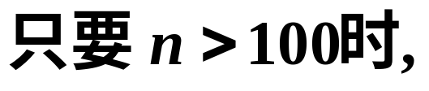
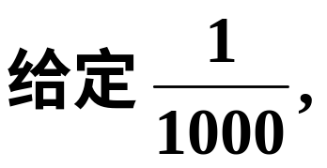
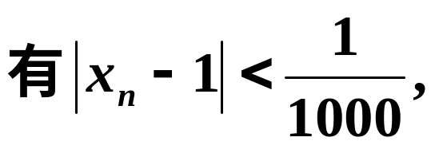
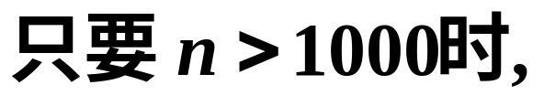
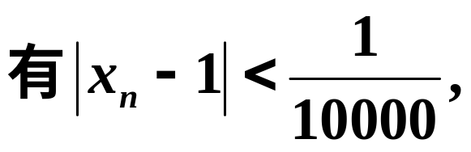
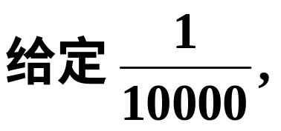
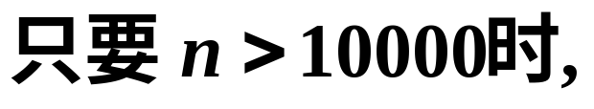
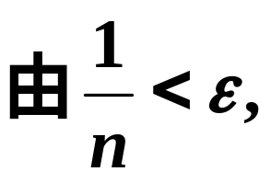
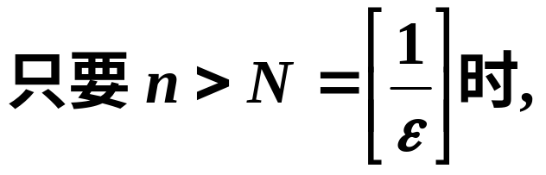

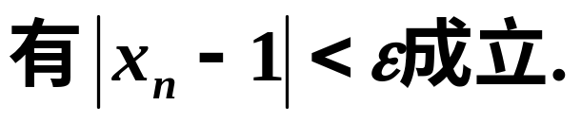

Slide 12
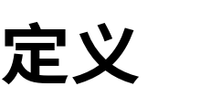
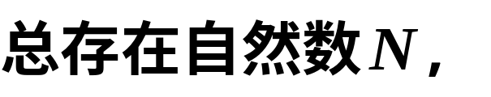
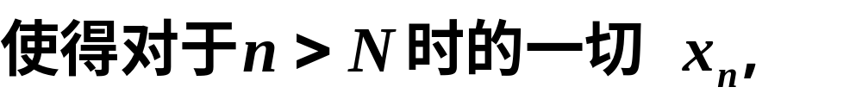





否则称数列没有极限，或说数列是发散的.

Slide 13




说明
一般地说,
越小,
越大.
“存在N”，不必是最小的。
3.
{x_{n}}有没有极限,
“前面” 的有限项不起作用,
主要看“后面”的无穷多项.

Slide 14















数列极限的几何意义
即
注
数列极限的定义通常是用来进行推理
和证明极限,而不是用来求极限,
因为这里
需要预先知道极限值是多少.

Slide 15
















例
证
所以,

Slide 16









例
证
所以,
一般的

Slide 17













例
证
注意

Slide 18



2. 收敛数列的性质
（1）有界性
例如,
有界
无界

Slide 19









定理 收敛的数列必定有界.
证
由定义,
推论 无界数列必定发散.
但是 有界数列不一定收敛.
所以有界是数列收敛的必要条件,而非充分条件

Slide 20









例
证
由定义,

Slide 21
















（2）唯一性
收敛数列的极限唯一.
证
从而
从而
故收敛数列极限唯一

Slide 22











（3）保号性
定理
证

Slide 23




定理
推论
想一想

Slide 24











（4）数列的子列及其极限
在数列 中依次任意抽出无穷多项:
所构成的新数列
叫做数列
子列.
这里 是原数列中的第 项,
在子数列中是
第k项,
?

Slide 25

















定理
收敛数列的任一子列，
和原数列有相同的极限.
证
设数列
是数列
的任一子数列.
若
则
成立.
现取正整数 K,使
于是当
时, 有
*********************
*********************

Slide 26


定理
收敛数列的任一子列，
和原数列有相同的极限.
推论
收敛数列的任意两个子列，
收敛于同一极限.
推论
若数列的一子列不收敛，
或有两子列不收敛于同一极限，
则数列发散。
逆定理不成立
数列的子列收敛，该数列不一定收敛.
例

Slide 27



定理

Slide 28










练一练
(1)
“
恒有
”
是数列
收敛于a的( ).
C
A.充分但非必要条件
B.必要但非充分条件
C.充分必要条件
D.既非充分也非必要条件
(2)
D. 不确定

Slide 29
小结
数列:研究其变化规律;
数列极限:极限思想,精确定义;
收敛数列的性质:有界性，唯一性，保号性，
子列性质.

Slide 30
作业 P₂₀ 1 (2) (4) (7) , 2, 3 , 4

Slide 31










P₂₀ 2
证
但

Slide 32











证

Slide 33










证

